Slide 1

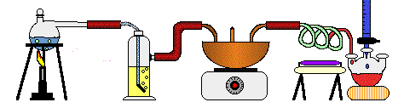
العلوم
الفصل الأول
الصف الثالث متوسط
الفصل الدراسي الأول
1439هـ - 1440 هـ

Slide 2
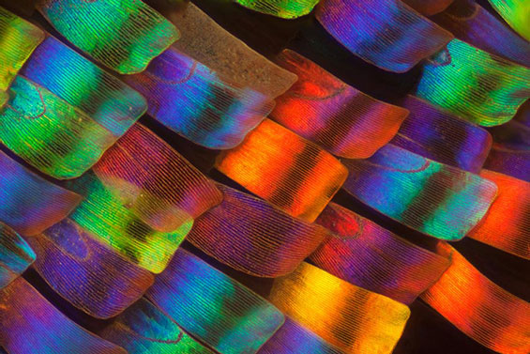
الفصل الأول
طبيعة العلم

Slide 3

أسلوب العلم
الفصل | اليوم | التاريخ | رقم الصفحة
الأول

Slide 4
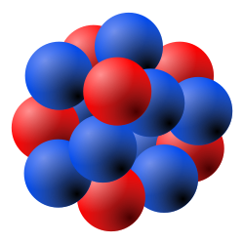
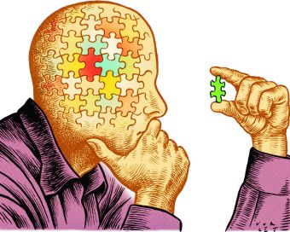




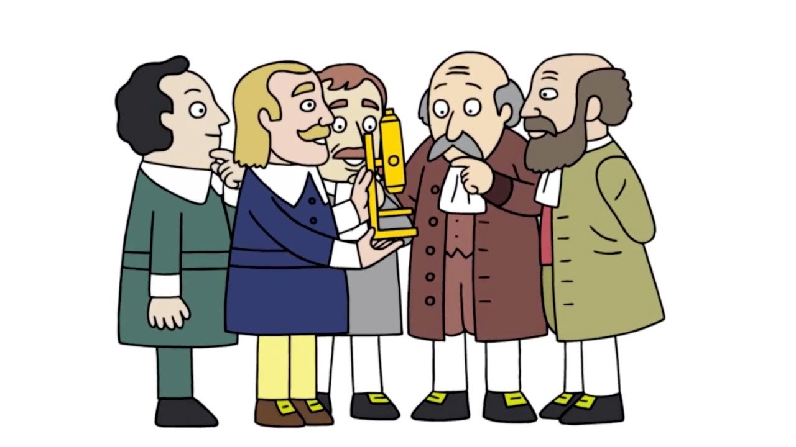
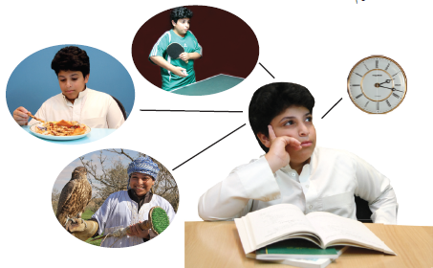
طبيعة العلم
العلم
هو طريقة أو عملية تستخدم في استقصاء ما يجري حولك
العلم ليس جديدًا
تستخدم الأرقام في وصف الملاحظات وتستخدم أدوات منها مقياس الحرارة والمساطر المترية لإعطاء قيمة رقمية لهذا الوصف
حاول الناس عبر التاريخ تفسير ما يحدث للأشياء حولهم معتمدين على الملاحظة التي توصلوا لها باستخدام الحواس الخمس
] البصر – اللمس – الشم – التذوق – السمع [
هي جمع بيانات باستخدام حاسة أو أكثر
الملاحظة

Slide 5
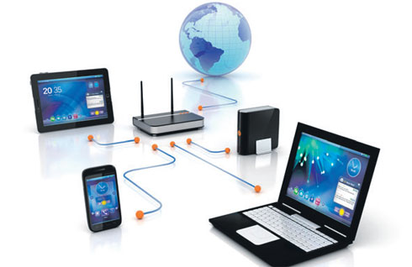
طبيعة العلم
التقنية
مصادر المعلومات
هي تطبيق العلم لصناعة منتجات أو أدوات يمكن
أن يستخدمها الناس
المكتبة - الانترنت

Slide 6
طبيعة العلم
مهارات العلم
يستخدم الأطباء والعلماء في هذه الايام مهارات منها :
تفسير البيانات
التصنيف
الملاحظة
ما المهارات الثلاث الأكثر استخداماً في العلوم ؟
القياس
الملاحظة
ما الطرائق المتبعة لتلخيص بيانات الاستقصاء ؟
المقارنة
اللوحات الواضحة
الجداول
الرسوم البيانية

Slide 7
التقويم
ضع علامة ( √ ) أمام العبارة الصحيحة وعلامة ( × ) أمام العبارة الخاطئة لما يلي :
تعتبر الملاحظة من أكثر المهارات استخداماً في العلوم
المكتبة من أهم مصادر الحصول على المعلومات
√
√
أختر الإجابة الصحيحة مما يلي :
تطبيق العلم لصناعة منتجات أو أدوات يمكن أن يستخدمها الناس :
أ- الملاحظة | ب- التقنية | ج- التحليل | د- جميع ما ذكر

Slide 8
العلم | هو طريقة أو عملية تستخدم في استقصاء ما يجري حولك
العلم ليس جديداً | - حاول الناس عبر التاريخ تفسير ما يحدث للأشياء حولهم معتمدين على الملاحظة التي توصلوا لها باستخدام الحواس الخمس ] البصر – اللمس – الشم – التذوق – السمع [ - تستخدم الأرقام في وصف الملاحظات وتستخدم أدوات منها مقياس الحرارة والمساطر المترية لإعطاء قيمة رقمية لهذا الوصف
الملاحظة | هي جمع بيانات باستخدام حاسة أو أكثر
مصادر المعلومات | المكتبة - الأنترنت
التقنية | هي تطبيق العلم لصناعة منتجات أو أدوات يمكن أن يستخدمها الناس
مهارات العلم | يستخدم الأطباء والعلماء في هذه الايام مهارات منها : 1- الملاحظة 2- التصنيف 3- تفسير البيانات
ما المهارات الثلاث الأكثر استخداماً في العلوم ؟ | 1- الملاحظة 2- القياس 3- المقارنة
ما الطرائق المتبعة لتلخيص بيانات الاستقصاء ؟ | 1- الجداول 2- الرسوم البيانية 3- اللوحات الواضحة

Slide 9

عمل العلم
الفصل | اليوم | التاريخ | رقم الصفحة
الأول

Slide 10

طبيعة العلم
حل المشكلات
يتم في عدد من الخطوات
تكوين الفرضية
تحديد المشكلة
تحليل البيانات
اختبار الفرضية
التواصل بالنتائج
استخلاص النتائج

Slide 11
طبيعة العلم
التجربة
هي مجموعة من الخطوات المنظمة يقود تنفيذها إلى اكتشاف أو اختبار أو اثبات شيء ما

Slide 12
طبيعة العلم
كيف يمكن حلّ المشكلات ؟
تندرج الطرائق في قسمين أساسيين هما :
2
1
البحث التجريبي
البحث الوصفي
يجيب عن الاسئلة العلمية من خلال اختبار الفرضية
يجيب عن الأسئلة العلمية من خلال الملاحظة

Slide 13
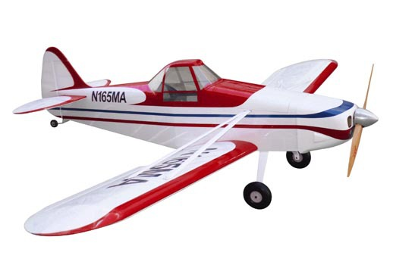
طبيعة العلم
النموذج
الطرائق العلمية
هو يمثّل أشياء تحدث ببطء شديد أو بسرعة كبيرة وقد يمثّل أشياء كبيرة جداً أو صغيرة جداً يصعب ملاحظتها
هي الخطوات التي تتبع في حل المشكلات

Slide 14
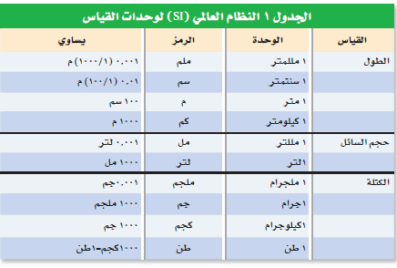
طبيعة العلم
القياسات العملية
يستخدم العلماء لجمع الملاحظات في جميع أنحاء العالم نظاماً للقياس يسمى
] النظام العالمي للوحدات SI [

Slide 15
طبيعة العلم
البحث التجريبي
المتغير المستقل
الفرضية
هو المتغير الذي يتغير خلال التجربة
هو توقع أو عبارة قابلة للاختبار
الثوابت
المتغير التابع
هو العامل الذي لا يتغير أثناء التجربة
هو العامل الذي يتم قياسه
العينة الضابطة
هي عينة تعامل مثل باقي المجموعات التجريبية
ولا تتعرض لأثر المتغير المستقل

Slide 16
حل المشكلات | يتم في عدد من الخطوات : تحديد المشكلة - تكوين الفرضية - اختبار الفرضية - تحليل البيانات – استخلاص النتائج - التواصل بالنتائج
التجربة | هي مجموعة من الخطوات المنظمة يقود تنفيذها إلى اكتشاف أو اختبار أو اثبات شيء ما
كيف يمكن حـلّ المشكلات ؟ | تندرج الطرائق في قسمين أساسيين هما : 1- البحث الوصفي : يجيب عن الأسئلة العلمية من خلال الملاحظة 2- البحث التجريبي : يجيب عن الاسئلة العلمية من خلال اختبار الفرضية
الطرائق العلمية | هي الخطوات التي تتبع في حل المشكلات
النموذج | هو يمثّل أشياء تحدث ببطء شديد أو بسرعة كبيرة وقد يمثّل أشياء كبيرة جداً أو صغيرة جداً يصعب ملاحظتها
القياسات العلمية | يستخدم العلماء لجمع الملاحظات في جميع أنحاء العالم نظاماً للقياس يسمى ] النظام العالمي للوحدات SI [

Slide 17
الفرضية | هو توقع أو عبارة قابلة للاختبار
المتغير المستقل | هو المتغير الذي يتغير خلال التجربة
المتغير التابع | هو العامل الذي يتم قياسه
الثوابت | هو العامل الذي لا يتغير أثناء التجربة
العينة الضابطة | هي عينة تعامل مثل باقي المجموعات التجريبية ولا تتعرض لأثر المتغير المستقل

Slide 18
العلم والتقنية والمجتمع
الفصل | اليوم | التاريخ | رقم الصفحة
الأول

Slide 19
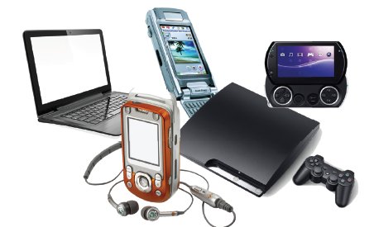
طبيعة العلم
العلم في الحياة اليومية
تؤدي الاكتشافات الجديدة إلى تقنيات جديدة تجعل الحياة أكثر راحة ورفاهية
الحاسوب
جهاز كهربائي يمكن برمجته لتخزين البيانات واسترجاعها ومعالجتها

Slide 20
طبيعة العلم
المعرفة العلمية إنتاج تراكمي
تغير المعلومات والاكتشافات الجديدة نظرة العلماء إلى العالم
لا تقتصر الاكتشافات على جنس بشري واحد أو عرق أو ثقافة أو فترة زمنية معينة
تساعد شبكة الأنترنت على سرعة انتشار المعلومات ولكن ينبغي التحقق منها

Slide 21
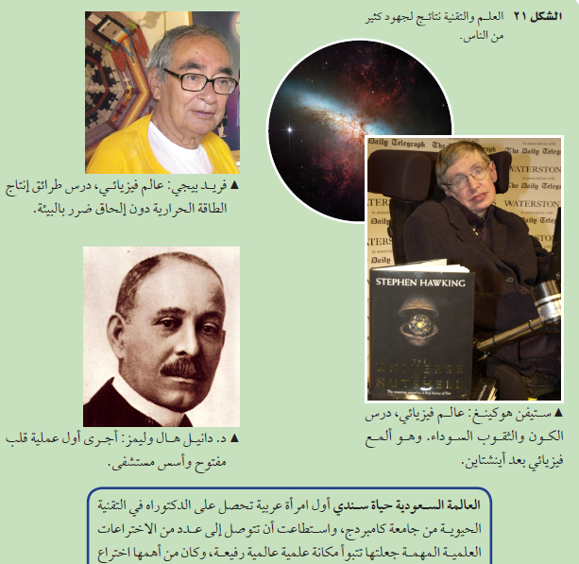
العلم والتقنية نتائج لجهود كثير من العلماء

Slide 22
العلم في الحياة اليومية | تؤدي الاكتشافات الجديدة إلى تقنيات جديدة تجعل الحياة أكثر راحة ورفاهية
الحاسوب | جهاز كهربائي يمكن برمجته لتخزين البيانات واسترجاعها ومعالجتها
المعرفة العلمية إنتاج تراكمي | - تغير المعلومات والاكتشافات الجديدة نظرة العلماء إلى العالم - لا تقتصر الاكتشافات على جنس بشري واحد أو عرق أو ثقافة أو فترة زمنية معينة - تساعد شبكة الأنترنت على سرعة انتشار المعلومات ولكن ينبغي التحقق منها
العلم والتقنية نتائج لجهود كثير من العلماء | ص 38

